Slide 1
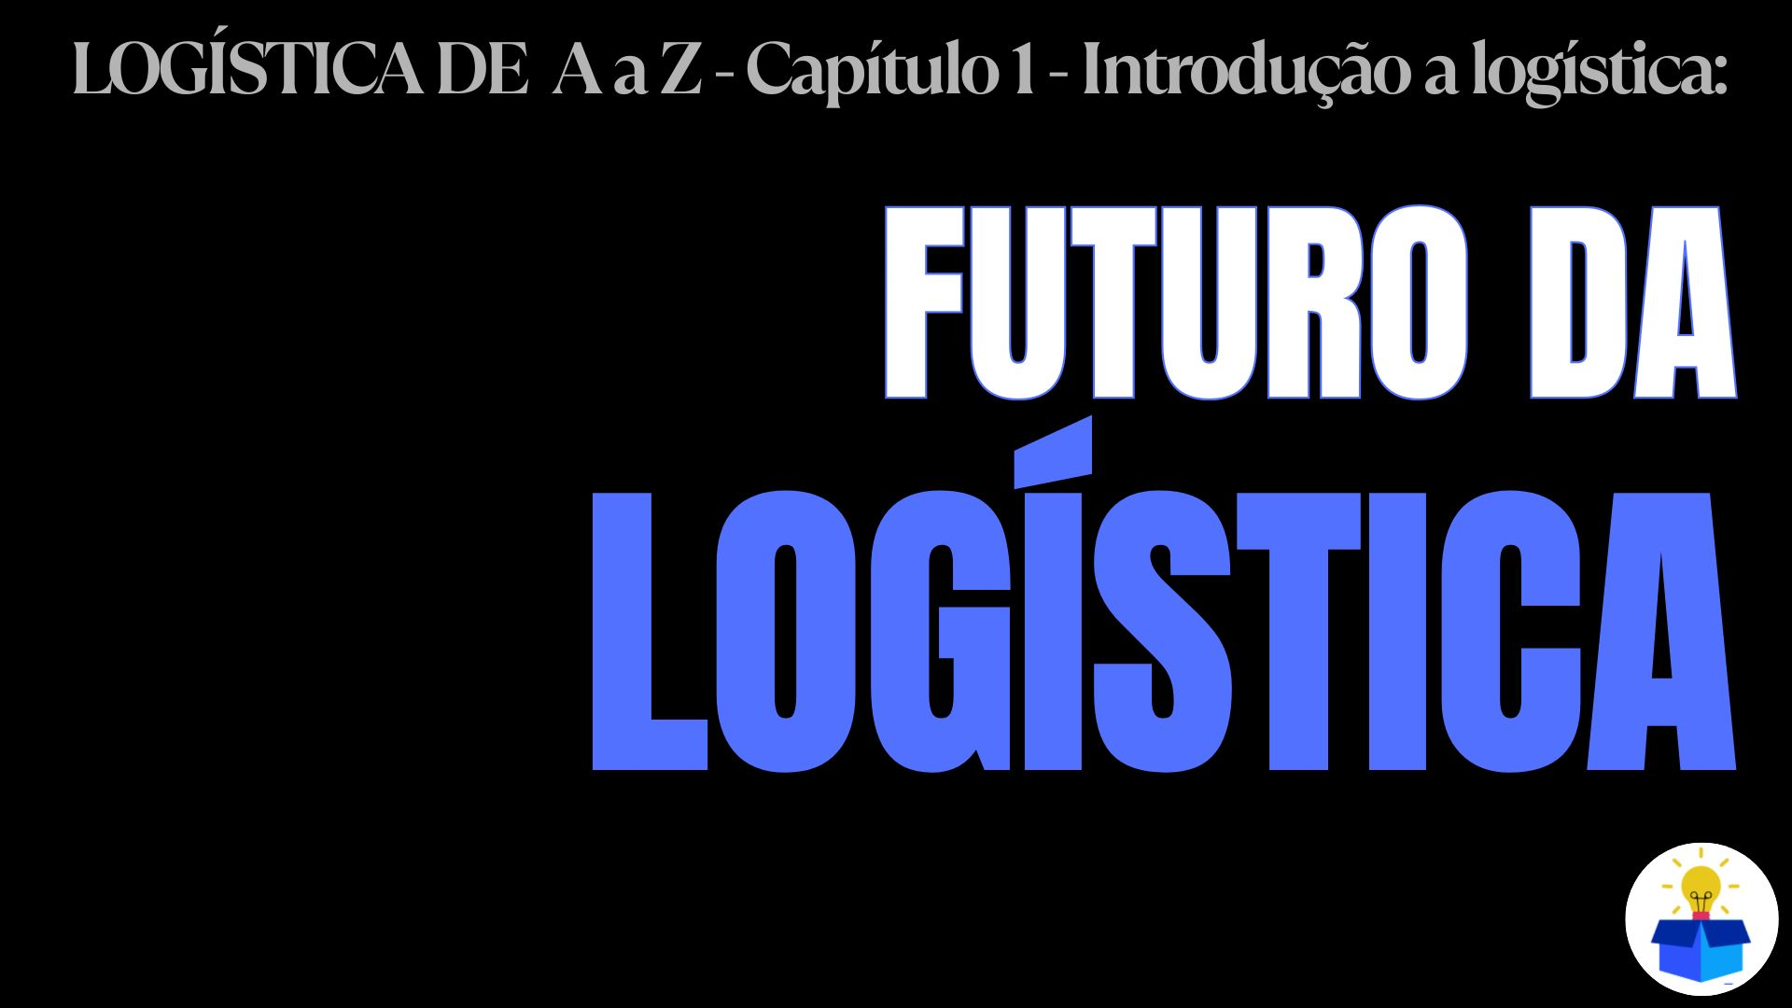
DEVOLUÇÃO DE MERCADORIAS

Slide 2
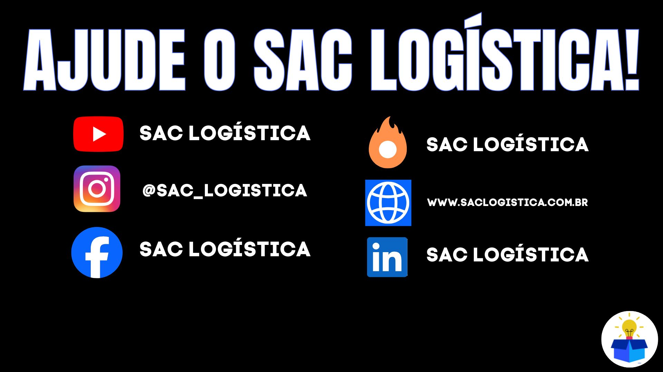
DEVOLUÇÃO DE MERCADORIAS
INFORMAÇÃO > CONHECIMENTO > RESULTADO

Slide 3
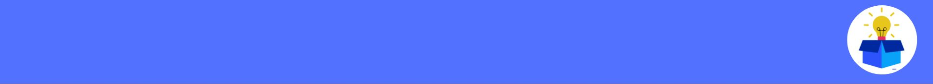


INTRODUÇÃO A LOGÍSTICA
Futuro da logística
Tendências para o futuro da logística

Slide 4

FUTURO DA LOGÍSTICA
A logística continuará exercendo papel estratégico para o funcionamento das empresas, das cadeias de suprimentos e da economia global. O avanço das tecnologias, dos sistemas de transporte e dos meios de comunicação tende a transformar as operações logísticas, tornando-as mais integradas, automatizadas e eficientes. Nesse contexto, a evolução da infraestrutura logística, dos sistemas de informação e dos equipamentos operacionais contribuirá para ampliar a capacidade de movimentação, armazenagem e distribuição de mercadorias em diferentes regiões do mundo.

Slide 5

TENDENCIAS PARA O FUTURO DA LOGÍSTICA
As operações logísticas continuam evoluindo em resposta aos avanços tecnológicos, às exigências do mercado e às transformações econômicas e ambientais observadas no cenário global. Nesse contexto, as empresas passam a buscar operações mais integradas, inteligentes, sustentáveis e orientadas por informações, com o objetivo de aumentar a eficiência operacional, reduzir custos, melhorar o nível de serviço e fortalecer a competitividade ao longo da cadeia de suprimentos.

Slide 6
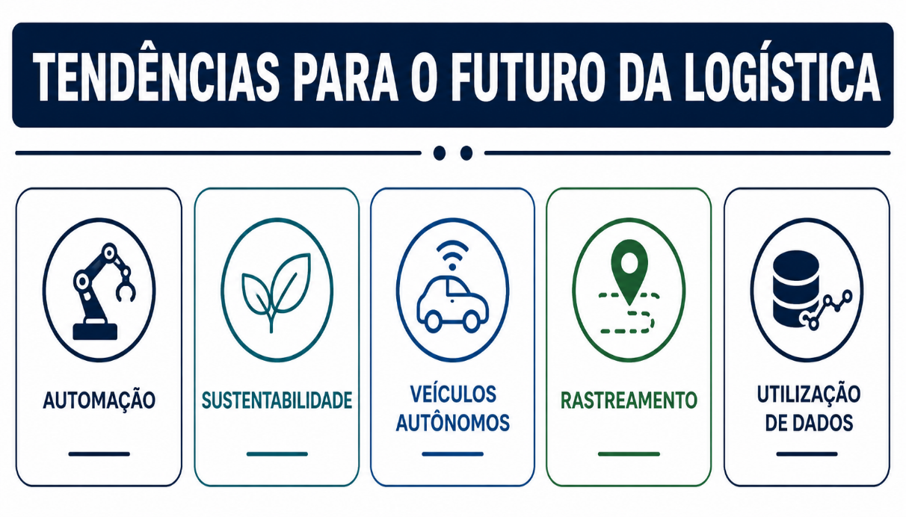
TENDENCIAS PARA O FUTURO DA LOGÍSTICA

Slide 7

TENDENCIAS PARA O FUTURO DA LOGÍSTICA
Automação - A automação das operações logísticas caracteriza-se pela utilização de equipamentos, sistemas inteligentes e tecnologias digitais para execução de atividades operacionais com maior eficiência, precisão e velocidade. Nesse contexto, processos relacionados à movimentação, armazenagem, separação, controle de estoques e distribuição passam a ser realizados com apoio de máquinas, sensores, softwares e sistemas integrados de gestão. Além disso, a automação contribui para redução de erros operacionais, aumento da produtividade e melhor aproveitamento dos recursos logísticos, permitindo que os profissionais direcionem suas atividades para funções de análise, planejamento e tomada de decisões estratégicas.

Slide 8
TENDENCIAS PARA O FUTURO DA LOGÍSTICA
Sustentabilidade - A sustentabilidade tornou-se um dos principais temas relacionados à evolução das operações logísticas, impulsionando o desenvolvimento da chamada logística verde. Esse conceito envolve práticas voltadas à redução, mitigação ou eliminação dos impactos ambientais gerados pelas atividades de transporte, armazenagem e distribuição. Nesse contexto, as empresas passam a investir na otimização de rotas, redução das emissões de poluentes, utilização de veículos mais eficientes e adoção de processos sustentáveis ao longo da cadeia de suprimentos.

Slide 9

TENDENCIAS PARA O FUTURO DA LOGÍSTICA
Sustentabilidade - Paralelamente, a logística reversa destaca-se como prática responsável pelo retorno e destinação adequada de produtos, embalagens e materiais após o consumo, permitindo reaproveitamento, reciclagem ou descarte ambientalmente correto. Dessa forma, a integração entre logística verde e logística reversa contribui para redução de desperdícios, melhoria da eficiência operacional e fortalecimento das estratégias de sustentabilidade organizacional.

Slide 10
TENDENCIAS PARA O FUTURO DA LOGÍSTICA
Veículos autônomos - Os veículos autônomos representam uma importante tendência para evolução das operações logísticas e dos sistemas de transporte de cargas. Essa tecnologia utiliza sensores, sistemas de navegação, conectividade e inteligência artificial para realizar deslocamentos de forma automatizada, reduzindo a necessidade de intervenção humana durante as operações. Nesse contexto, a utilização de veículos autônomos pode contribuir para aumento da segurança operacional, otimização das rotas, redução do consumo de combustível e melhoria da eficiência no transporte de mercadorias. Além disso, essa tecnologia tende a ampliar a integração entre automação, monitoramento em tempo real e tomada de decisões nas operações logísticas.

Slide 11
TENDENCIAS PARA O FUTURO DA LOGÍSTICA
Rastreamento - As tecnologias de rastreamento e monitoramento de cargas representam importantes ferramentas para controle e gestão das operações logísticas. A utilização de sensores, dispositivos de geolocalização e sistemas conectados permite acompanhar o deslocamento das mercadorias em tempo real ao longo da cadeia de suprimentos. Nesse contexto, as empresas conseguem ampliar a visibilidade das operações, melhorar o controle logístico e aumentar a segurança das cargas durante o transporte e a distribuição. Além disso, essas tecnologias contribuem para maior transparência das informações, redução de falhas operacionais e melhoria do nível de serviço oferecido aos clientes.

Slide 12
TENDENCIAS PARA O FUTURO DA LOGÍSTICA
Utilização de dados - Com a crescente digitalização das operações logísticas, as empresas passaram a coletar grandes volumes de dados relacionados às atividades de transporte, armazenagem, estoques e distribuição. Nesse contexto, a utilização de ferramentas analíticas, sistemas inteligentes e tecnologias de inteligência empresarial permite interpretar essas informações de maneira mais eficiente, identificando padrões operacionais, prevendo demandas e apoiando a tomada de decisões. Além disso, o uso estratégico dos dados contribui para otimização dos processos logísticos, redução de custos, aumento da produtividade e melhoria do desempenho operacional ao longo da cadeia de suprimentos.

Slide 13
HISTÓRIA DA LOGÍSTICA
OBRIGADO!
CURTA ESTE CONTEÚDO!
SE INSCREVA EM NOSSO CANAL!
DEIXE O SEU COMENTÁRIO!
COMPARTILHE O CONTEÚDO!

